Slide 1
CHÀO MỪNG THẦY CÔ
VÀ
CÁC EM HỌC SINH

Slide 2
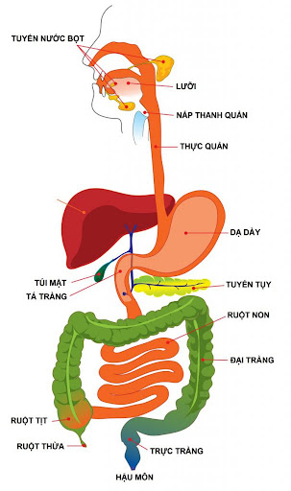
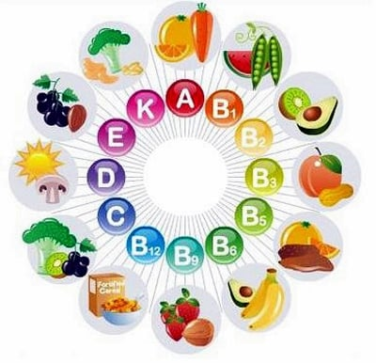
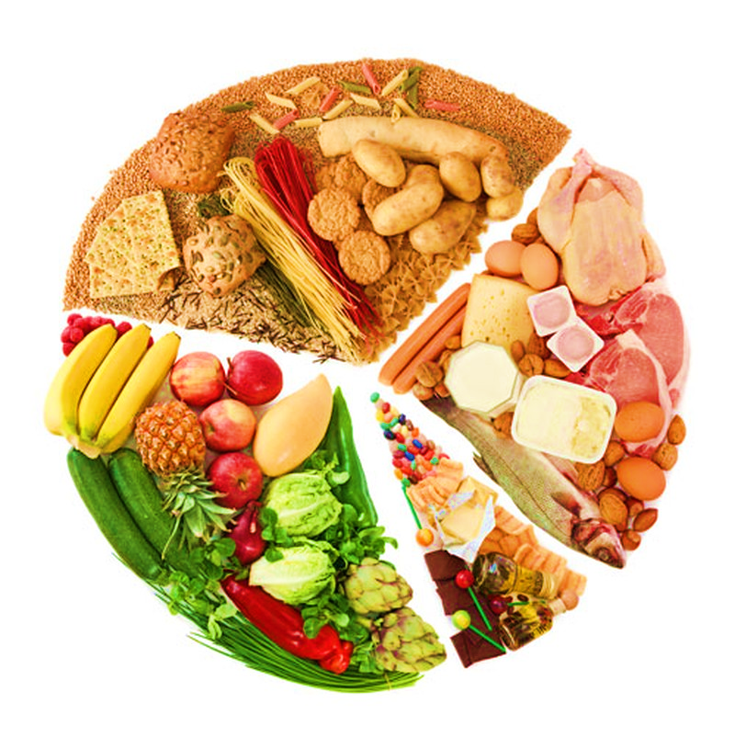
CHỦ ĐỀ 2. DINH DƯỠNG VÀ TIÊU HÓA
Trường THCS Tân Xuân
Tổ KHTN

Slide 3
Khởi động
Vì sao khi nhai cơm lâu trong miệng lại cảm có cảm giác ngọt ?
Kể tên các cơ quan ở khoang miệng tham gia vào quá trình biến đổi thức ăn về mặt lí học?

Slide 4
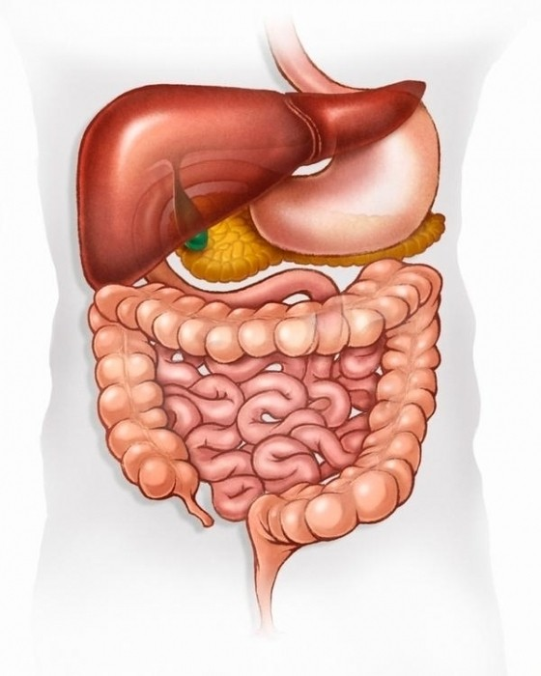
Tiết 13 – 14 – 15 – 16
BÀI 7.CÁC CƠ QUAN TIÊU HÓA VÀ QUÁ TRÌNH TIÊU HÓA THỨC ĂN
CÁC CƠ QUAN TIÊU HÓA
TIÊU HÓA THỨC ĂN Ở KHOANG MIỆNG
LOGO
TIÊU HÓA THỨC ĂN Ở DẠ DÀY
TIÊU HÓA THỨC ĂN Ở RUỘT NON
VAI TRÒ CỦA GAN

Slide 5
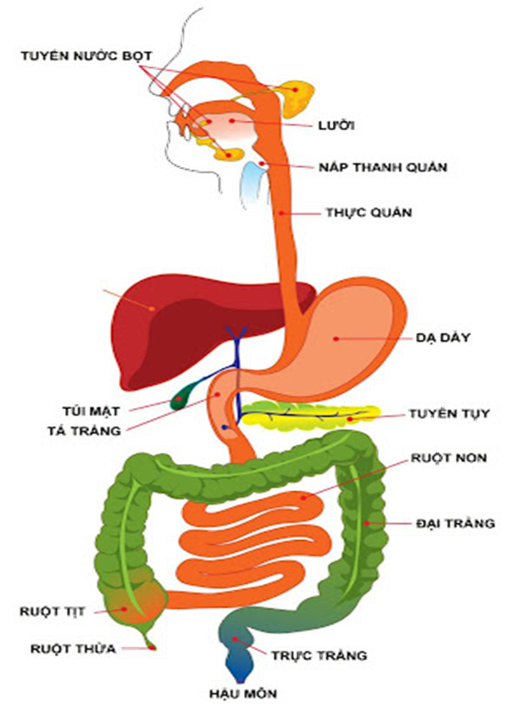
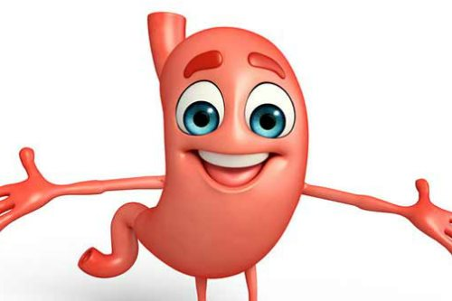
Tiết 15. TIÊU HÓA Ở DẠ DÀY

Slide 6
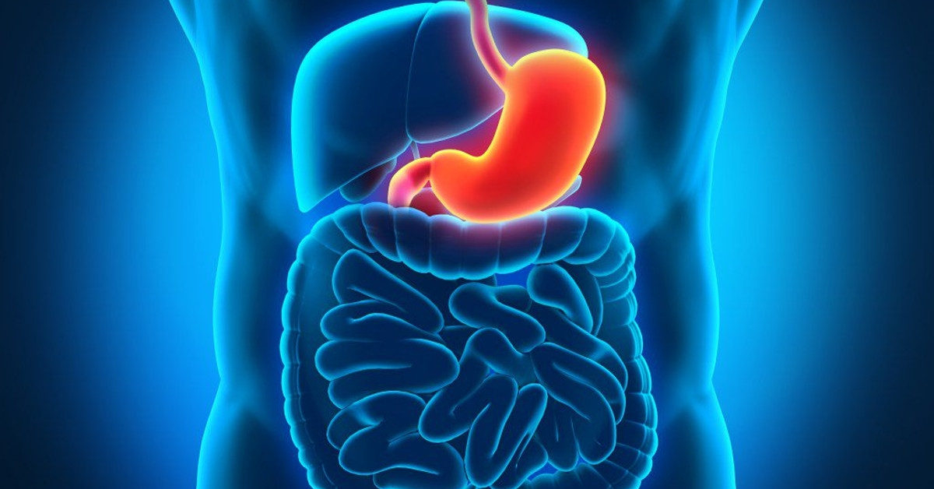
III. Tiêu hóa thức ăn ở dạ dày
1
Cấu tạo dạ dày
2
Tiêu hóa ở dạ dày

Slide 7
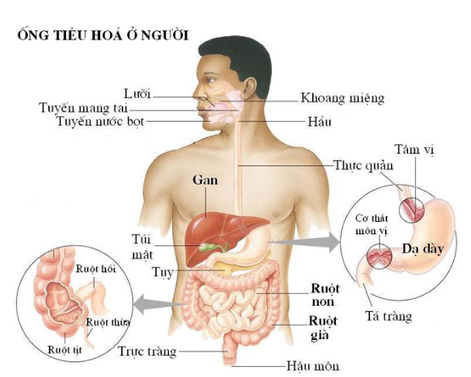
1. Cấu tạo dạ dày
Hệ tiêu hóa gồm những cơ quan nào ?

Slide 8
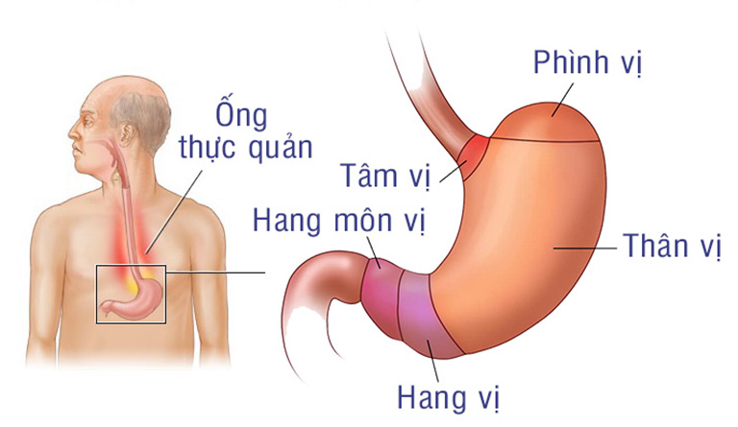
1. Cấu tạo dạ dày
Vì sao khi ta ăn quá nhiều sẽ bị nôn ra ?

Slide 9
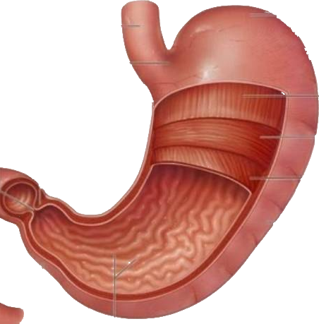
1. Cấu tạo dạ dày
Lớp màng bọc
Tâm vị
Lớp cơ dọc
Lớp cơ
Lớp cơ vòng
Môn vị
Lớp cơ chéo
Lớp dưới niêm mạc
Lớp niêm mạc
Cấu tạo dạ dày

Slide 10
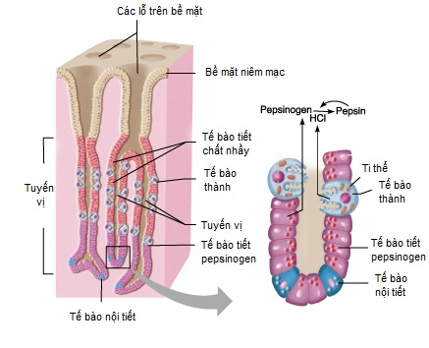
1. Cấu tạo dạ dày
Cấu tạo lớp niêm mạc dạ dày

Slide 11
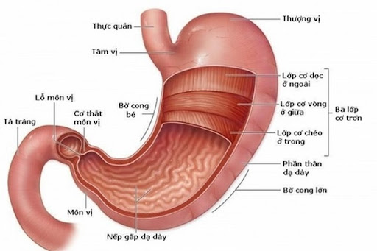
1. Cấu tạo dạ dày
Hình thắt nút hai đầu, dung tích khoảng 3 lít
Thành dạ dày: gồm 4 lớp
+Lớp màng bọc bên ngoài
+Lớp cơ: dày, khoẻ gồm 3 loại cơ( cơ dọc, cơ vòng và cơ chéo )
+Lớp niêm mạc
+Lớp dưới niêm mạc

Slide 12
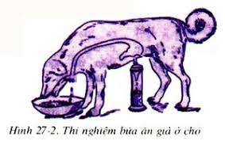
2. Tiêu hóa ở dạ dày
- Khi cho chó ăn, thức ăn không vào dạ dày mà rơi xuống cái đĩa đặt ngay dưới cổ nó. Chỉ 3 phút sau khi thức ăn chạm lưỡi, dịch dạ dày đã tiết ra mạnh mẽ
Thí nghiệm bữa ăn giả của chó

Slide 13
2. Tiêu hóa ở dạ dày
Dịch vị gồm :
Nước (95%)
Enzyme pepsin
HCl
Chất nhầy
Khi có thức ăn
5%
Dạ dày co bóp mạnh và nhanh hơn, giai đoạn đầu để nhào trộn thức ăn với dịch vị
Lúc đói, dạ dày co bóp rất nhẹ và thưa
Giai đoạn sau đẩy thức ăn xuống ruột
Thức ăn được lưu giữ trong dạ dày từ 3 đến 6 giờ.

Slide 14
2. Tiêu hóa ở dạ dày
Enzim trong dịch vị chỉ có tác dụng duy nhất với loại thức ăn prôtêin ở mức độ nhất định
pepsinogen
HCl
Pepsin
HCl
Vì sao protein trong thức ăn bị dịch vị phân hủy nhưng protein của lớp niêm mạc dạ dày lại được bảo vệ và không bị phân hủy ?
Protein
(Chuỗi dài nhiều aa)
Protein
(Chuỗi ngắn 3-10 aa)

Slide 15
2. Tiêu hóa ở dạ dày
Biến đổi thức ăn ở dạ dày | Các hoạt động tham gia | Các thành phần tham gia | Tác dụng của hoạt động
Biến đổi lí học
Biến đổi hóa học

Slide 16
2. Tiêu hóa ở dạ dày
Biến đổi thức ăn ở dạ dày | Các hoạt động tham gia | Các thành phần tham gia | Tác dụng của hoạt động
Biến đổi lí học | - Sự tiết dịch -Sự co bóp dạ dày | - Tuyến vị - Các lớp cơ của dạ dày | - Hòa loãng thức ăn - Đảo trộn thức ăn cho thấm đều dịch vị
Biến đổi hóa học | - Hoạt động của enzim pepsin | - Enzim pepsin | - Phân cắt protein chuỗi dài thành các chuỗi ngắn

Slide 17
2. Tiêu hóa ở dạ dày
Biến đổi lý học
Biến đổi hóa học
Tiết dịch vị và chất nhày
Sự co bóp, đảo trộn và đẩy thức ăn xuống ruột nhờ hoạt động của các lớp cơ của thành dạ dày
Enzyme pepsin trong dịch vị biến đổi một phần protein chuỗi dài thành protein chuỗi ngắn (3-10 axit amin)

Slide 18
Củng cố
STOP
6
10
2
1
4
3
8
5
7
9
1
Enzyme nào tham gia vào quá trình biến đổi thức ăn ở dạ dày?
A
Pepsin
B
Amylase
C
lipase
D
Mantaza

Slide 19
Củng cố
STOP
6
10
2
1
4
3
8
5
7
9
2
Biến đổi lí học ở dạ dày gồm những hoạt động nào?
A
Sự tiết dịch vị
B
Sự co bóp của dạ dày
C
Sự nhào trộn thức ăn
D
Cả ba ý trên

Slide 20
Củng cố
STOP
6
10
2
1
4
3
8
5
7
9
3
Biến đổi hóa học ở dạ dày gồm những hoạt động nào?
A
Thấm dịch vị với thức ăn
B
Tiết dịch vị
C
Hoạt động của enzim pepsin
D
Nhào trộn thức ăn

Slide 21
Chuẩn bị bài 28 SGK: Tiêu hóa ở ruột non
Dặn dò

